Slide 1
タイタニック号 初期分析
<想定>
聞き手は「平均、相関が分かる程度」

Slide 2
本分析の位置づけ
1.課題
発見
2.アプローチ検証
(Poc, スモールスタート)
3.本運用
本スコープ
1.1 背景/ゴール確認
1.2 データ理解
1.3 仮説検証/課題発見
2.1 モデル改善や業務運用検討
2.2 手運用含めたスモールスタート
2.3 費用対効果再検証
2.4 本運用判断
3.1 データ連携基盤構築
3.2 モデル運用基盤構築
3.3 運用スキーム構築
3.4 運用開始
3.5 [定期的] 費用対効果検証
~ 4日間(32h) ～
~ ?日 ～
~ ?日 ～
目的：
1.1 ゴール確認：「 Pythonを使ったデータ分析(前処理、手法選定 )の実施経験」「報告資料作成の作成経験」
1.2 データ理解
1.3 仮説検証/課題発見

Slide 3
使用データ(サマリ)
ポイント 「年齢, キャビン番号」カラムは欠損値が少なくない
学習用データ(891件) |  |  |  |  | 検証用データ(418件)
カラム名 | カラム概要 | ユニーク数 | 欠損(null)数 | データ型 | -
乗客ID | 乗客のユニークID | 891 | 0 | int64
生死 | 乗客の生死. 0 = 死亡, 1 = 生存 | 2 | 0 | int64
チケットクラス | チケットのクラス. 1等席~3等席 | 3 | 0 | int64
乗客名 | 乗客名 | 891 | 0 | object
性別 | 性別.male or female | 2 | 0 | object
年齢 | 年齢 | 89 | 177 | float64 | 学習データと同程度の欠損率
兄弟、配偶者の数 | 同乗の兄弟姉妹、配偶者の人数 | 7 | 0 | int64
親、子供の数 | 同乗の親、子供の人数 | 7 | 0 | int64
チケット番号 | チケット番号 | 681 | 0 | object
乗船料 | 乗船料 | 248 | 0 | float64
キャビン番号 | キャビン番号 | 148 | 687 | object | 学習データと同程度の欠損率
乗船港 | 乗客が乗船した港. | 4 | 2 | object | ユニーク数：3
データサンプル
PassengerId | Survived | Pclass | Name | Sex | Age | SibSp | Parch | Ticket | Fare | Cabin | Embarked
1 | 0 | 3 | Braund, Mr. Owen Harris | Male | 22.0 | 1 | 0 | A/5 21171 | 7.25 | nan | S
2 | 1 | 1 | Cumings, Mrs. John Bradley (Florence Briggs Thayer) | Female | 38.0 | 1 | 0 | PC 17599 | 71.2833 | C85 | C
3 | 1 | 3 | Heikkinen, Miss. Laina | Female | 26.0 | 0 | 0 | STON/O2. 3101282 | 7.925 | nan | S

Slide 4
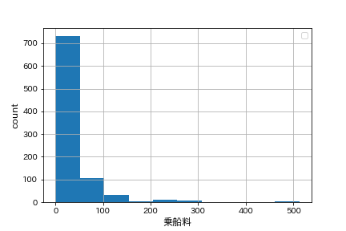
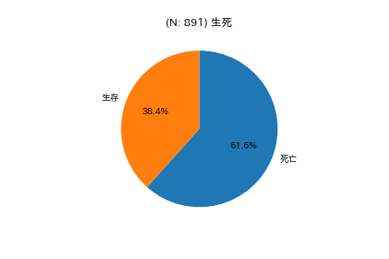
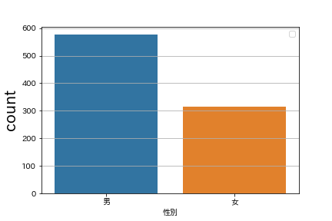
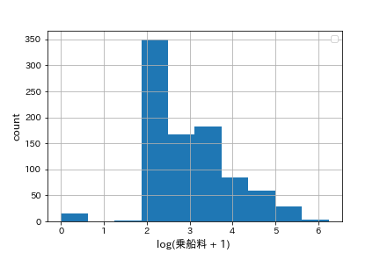
データ理解-データ分布(1変数)
ポイント
1.目的変数の分布に極端な偏りがないため、受領データをそのまま利用
2.[前処理]非線形対応のために、「乗船料」は対数処理
目的変数について
目的変数以外について
対数変換

Slide 5
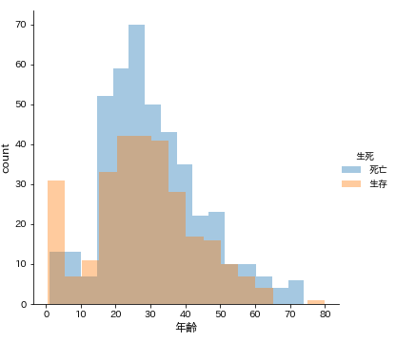
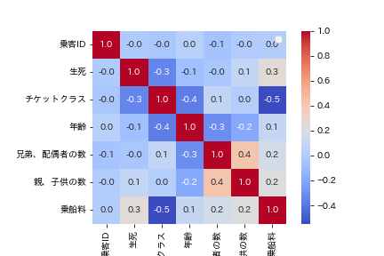
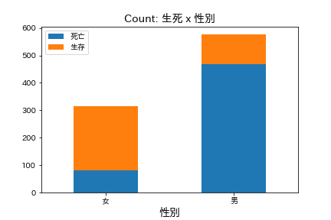
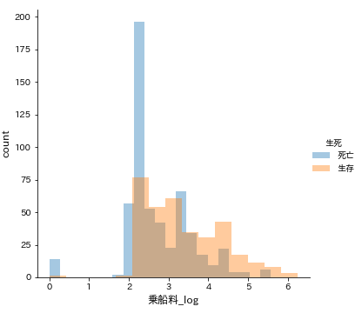
データ理解-仮説(2変数等)
ポイント
1.[仮説①]女性・子供が優先的に救出?
2.[仮説②]裕福/良い部屋を予約した人が優先的に救出?
3.[前処理]多重共線性への対応として、Sib + Parch = Family Sizeとして次元圧縮 ※過学習予防
目的変数×目的変数以外
目的変数以外×目的変数以外
女性生存率：74%
男性生存率：18%

Slide 6
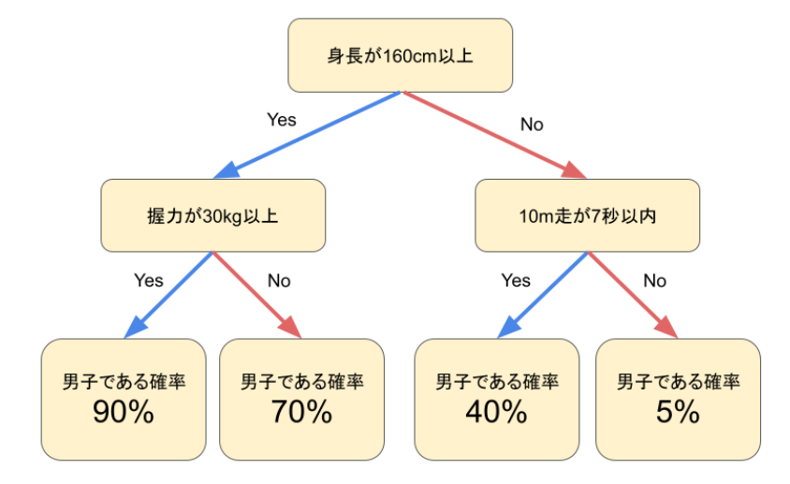
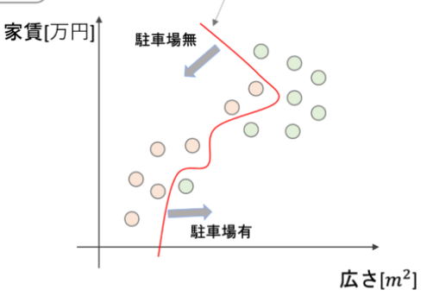
検証・予測モデルについて
初期分析フェーズという点を考慮し…
①アルゴリズムがシンプルゆえに比較的幅広いデータに対応し、データ特性の把握も可：決定木アルゴリズム
※欠損値の補完が不要
②①アルゴリズムの予測精度に対する対抗馬、線形回帰アルゴリズム
決定木アルゴリズムイメージ
(Yes,Noの分岐のみでシンプルな予測)
線形回帰アルゴリズムアルゴリズムイメージ
(y=a1x1+a2x2+ …+b)
参考：
[決定木分析の事例,メリット]
https://www.nttcoms.com/service/research/dataanalysis/decision-tree/
[ロジスティック回帰]
https://datawokagaku.com/logistic_reg/

Slide 7

検証・予測モデル
2つの指標で評価
No | タスク | 目的変数 | モデル名 | 前提条件
 |  |  |  | 出力 | 検証方法 / 評価指標 | 各種パラメータ
1 | 2値分類 | 生死 (0 or 1) | XGBoost (決定木) | 予測確率に対して、 0.5をしきい値 ( < 0.5は0、 0.5> は 1とする) | 評価指標： logloss, Accuracy(正解率) 過学習予防： 交差検証(5fold) | ①max_depth:3 ②学習率：0.10 ③評価関数：logloss ④損失関数：二項分類のロジスティック回帰 ※①、②パラメータについて自動チューニング
2 |  |  | ロジスティック回帰 (線形回帰) |  | 評価指標： logloss, Accuracy(正解率) | デフォルト設定
Accuracyのみだと、正解/不正解しかないので惜しかった、などが測れない
→実際のラベルからどのくらい違っていたのかを考慮できる「logloss」と呼ばれる指標。(完璧なモデルだと0, 差が大きいほど値は大)

Slide 8
前処理
赤字：これまでのスライド未出 青字：これまでのスライド既出
ロジスティック回帰については、単位の違うカラム同士を平等に扱うために、標準化
カラム名 | 欠損値 | 外れ値 | 表記ゆれ | 意味変換 | 特徴量作成 | 特徴量作成 | 非線形性対応 | 最終カラム
乗客ID
生死 |  |  |  |  |  |  |  | 目的変数
チケットクラス | なし | なし | なし | なし | なし | なし | なし | 〇
乗客名 | なし | なし | - | 敬称のみ算出 Ex.) Mr, Mrs | - | - | なし | 〇：敬称
性別 | なし | なし | なし | ■モデルが取り扱えるよう male:→0 Female→1 | - | - | なし | 〇
年齢 | 20% ■Xgboost 対応なし ■ロジスティック回帰 -1埋め | なし | なし | なし | - | - | なし | 〇
兄弟、配偶者の数 | なし | なし | なし | ・家族の数という意味で同じである (多重共線性対応) Sib + Parch = Family Sizeという変数として利用 |  |  | なし | 〇：家族数
親、子供の数 | なし | なし | なし
チケット番号 |  |  |  |  |  |  |  | ×：不要のため、drop
乗船料 | なし | なし | なし | なし | なし |  | [Box-Cox変換] Log(Fare+1) | 〇：乗船料_log
キャビン番号 | 80% なし | なし | - | 規則性なし |  |  |  | ×：不要のため、drop
乗船港 | 1%未満 なし | なし | - | 規則性あり：先頭1文字のみ [S, Q, C] |  |  | なし | 〇：デッキ

Slide 9
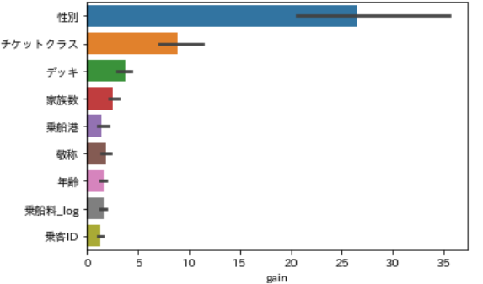
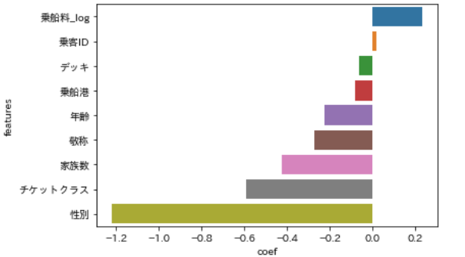
検証結果
1.最大予測精度は76%
2.[仮説①]女性・子供が優先的に救出? →生死の予測に「性別」情報が1番重要
3.[仮説②] 裕福/良い部屋を予約した人が優先的に救出? → 影響は少なからずある
モデル名 | 学習環境 / パラメータ | 精度 (学習データ) |  | 最終スコア (検証418件)
 |  | logloss | Accuracy | Accuracy
XGBoost ※学習データにおいては5fold検証のため、5回の平均値 | Kaggle (Not GPU) | 0.40 | 0.82 | 0.73
ロジスティック回帰 |  | 0.42 | 0.80 | 0.76
差が大
XGBoost:カラム重要度
ロジスティック:各カラムの回帰係数

Slide 10

分析サマリ
本スコープ
1.1 背景/ゴール確認
1.2 データ理解
1.3 仮説検証/課題発見
~ 4日間(32h) ～
成果
前処理やモデルなど、高難度ではなく一般的手法でも精度は76%
ある程度、カラムの影響度が分かった
「性別」「裕福さ」が予測に影響している可能性が高い。
次のアクション
予測精度UP or 要因深堀?
予測精度UP
今回のモデルにおいて、過学習対応をさらに行いつつ、前処理内容をより吟味
ニューラルネット等の別のモデルでの検証
要員深堀
今回のロジスティック回帰モデル検証をベースにしつつ、統計的な検証(検定)を行う
類似ケース(ex.) 災害時の生存者傾向)等との比較

Slide 11
Appendix

Slide 12
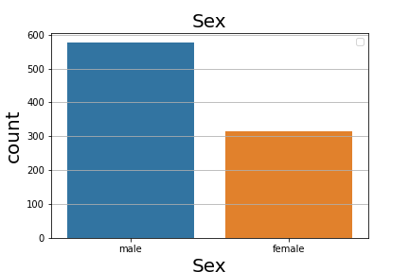
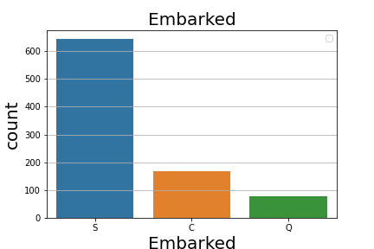
データ分布(1変数-質的データ)

Slide 13
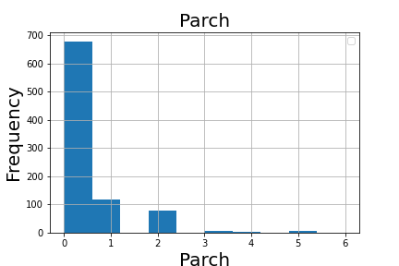
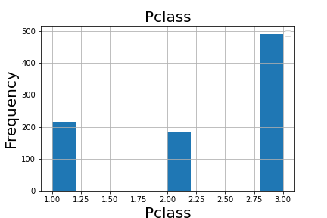
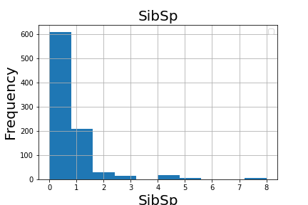
データ分布(1変数-量的データ)

Slide 14
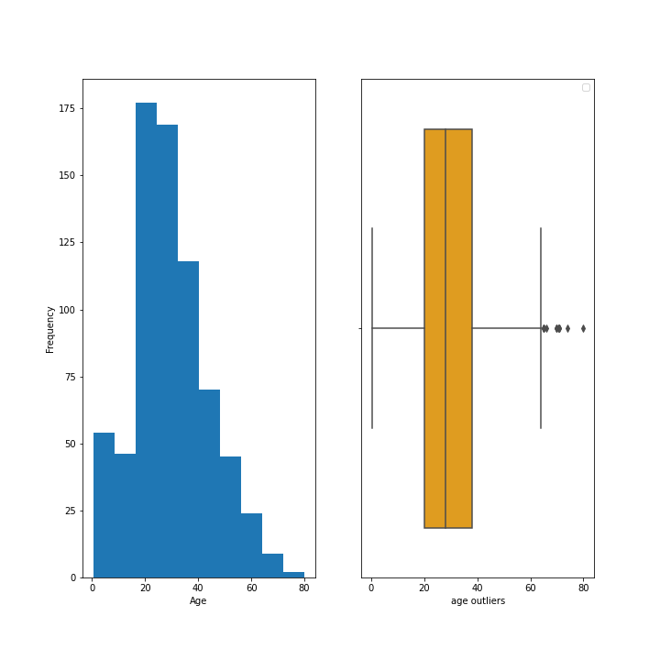
データ分布(1変数-量的データ)

Slide 15
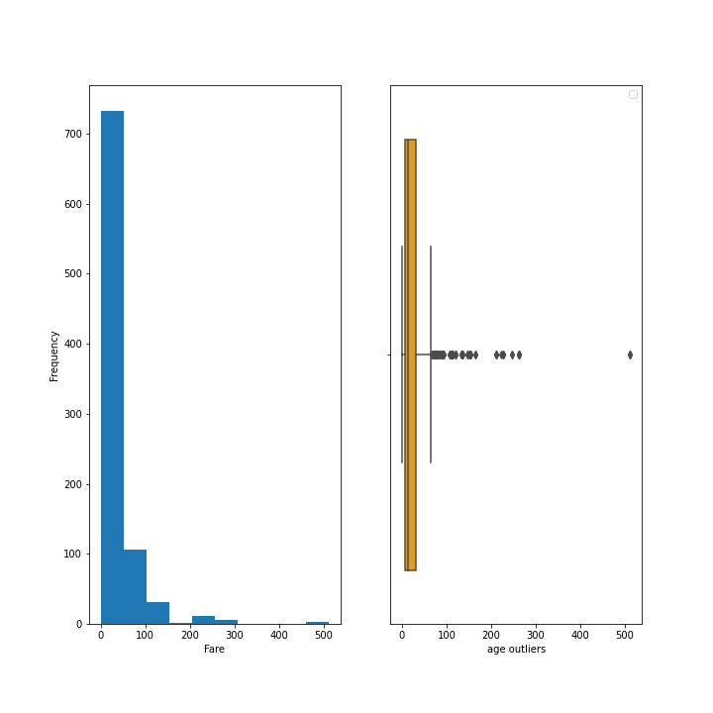
データ分布(1変数-量的データ)

Slide 16
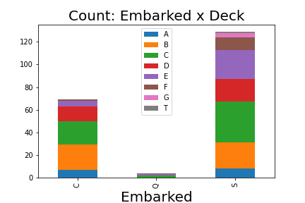
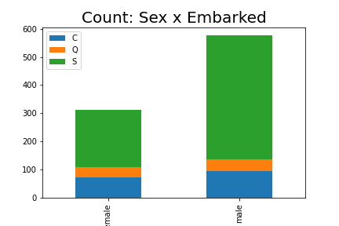
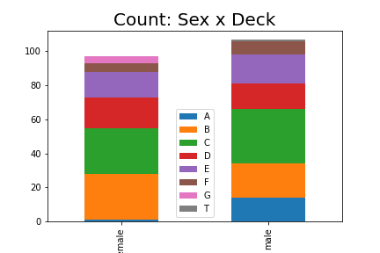
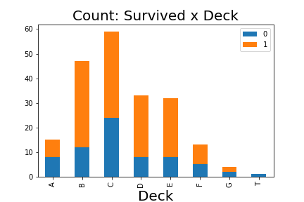
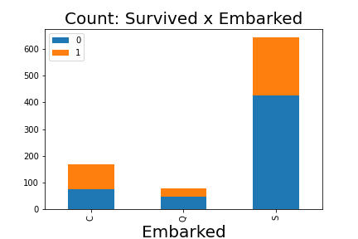
データ分布 (2変数-質的データ)

Slide 17
相関 (2変数-質的データ)

Slide 18
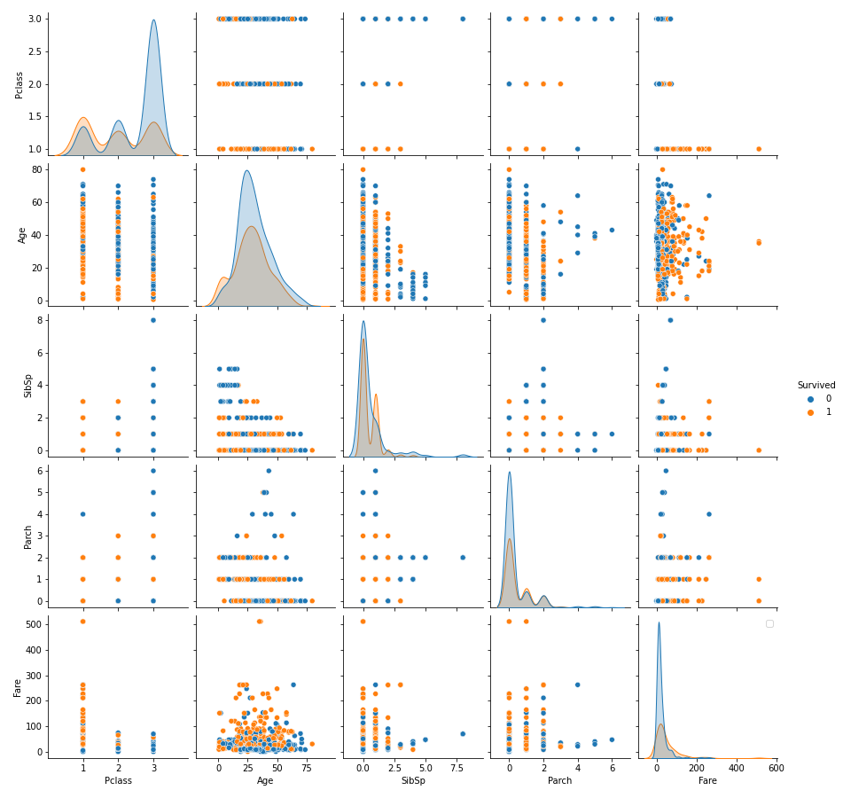
データ分布 (2変数- 量的データ+ 目的変数)

